Slide 1
Postup analýzy dovedností pomocí kritických míst
Stanovit kritická místa v dovednosti
Určit klíčové proměnné pro popis
Vyhodnotit získaná data – silné a slabé stránky

Slide 2
Kritická místa v dovednostech
Kritická (klíčová) místa lze charakterizovat jako ta místa v pohybové dovednosti, která rozhodují o její úspěšnosti (Knudson a Morrison, 1997).
Mohou být různé pohledy (kriteria)
Biomechanický
Didaktický
Bezpečnostní …

Slide 3
Kritická místa způsob určení
Využití kvantitativních kinematických dat získaných pomocí různých metod měření nebo kinematických analýz
Využití generálních pohybových programů (GPP) pro analýzu sportovních dovedností podobného charakteru
Expertní odhad pouze v případě, že nelze najít relevantní informace v literatuře

Slide 4
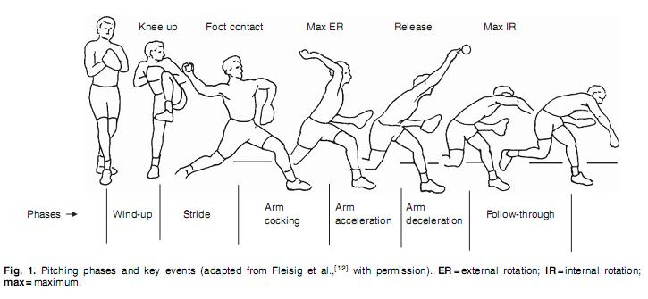
Fleisig GS, Barrentine SW, Escamilla RF, Andrews JR. Biomechanics of overhand throwing with implications for injuries. Sports Medicine. 1996 Jun 1;21(6):421-37.

Slide 5
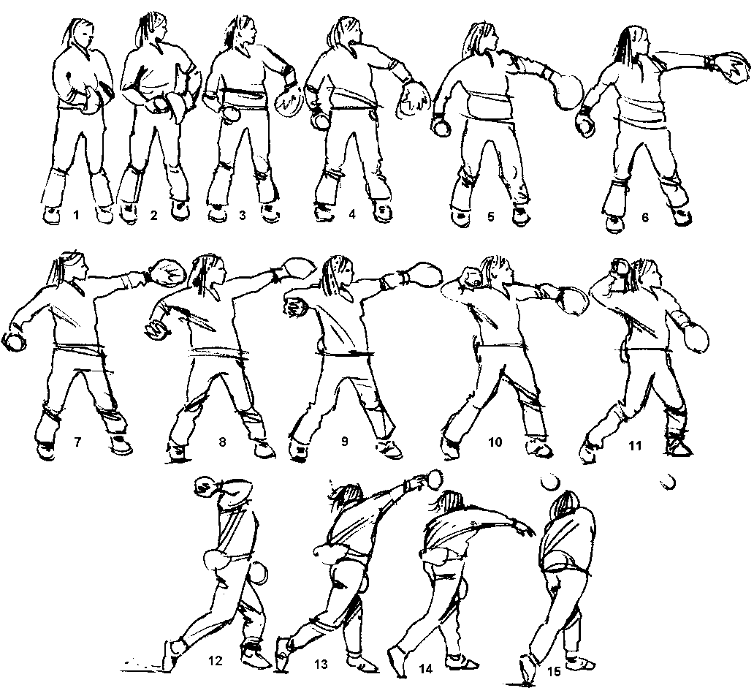
Hod softball

Slide 6
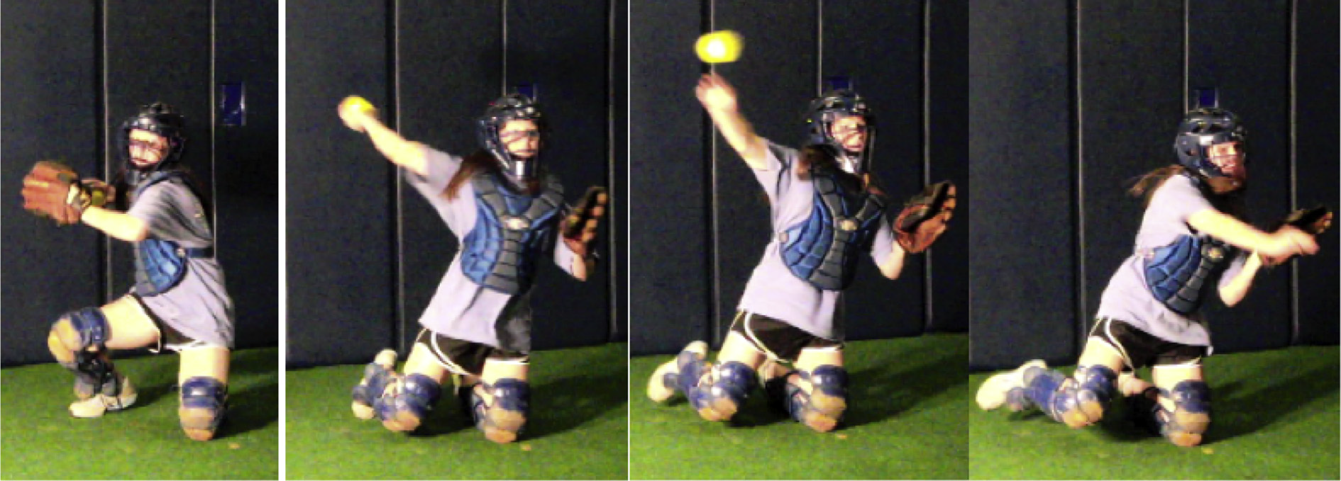
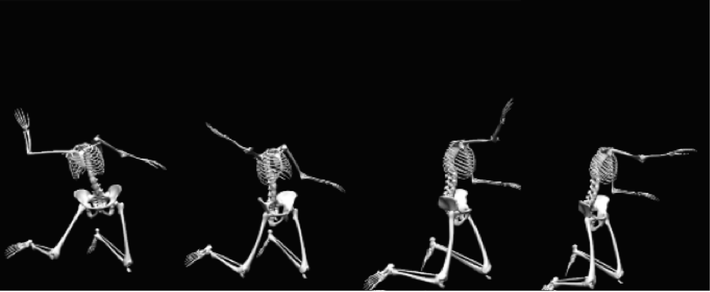
Klek na LK max. externí rotace vypuštění míče dokončení pohybu

Slide 7
Lyžování - handicap
Kritické místo 1
Při zahájení oblouku dochází ke snížení úrovně boků. Při hledání kritického místa vyjdeme z grafů 2 a 5. V trajektorii na grafu 2 najdeme oblast, kde dochází ke snižování polohy boku. Pro upřesnění tohoto bodu vyjdeme z průběhu rychlosti, respektive z průběhu její vertikální složky. Kritickým místem označíme zahájení výrazného vzestupu této rychlosti. Na obou grafech je toto místo označeno I.
Graf 4 Průběh rychlosti (y složky) jednotlivých bodů
I
III

Slide 8
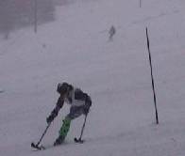
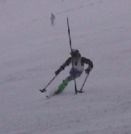
Kritické místo II
Dalším charakteristickým znakem pro pohyb v oblouku je náklon těla lyžaře.
Ten může být charakterizován vzdáleností průmětů hlavy a boty lyžaře do roviny xz (graf 1).
Ukazuje se, že maximální náklon lyžařky byl ve vrcholu oblouku, jak ukazuje bod označený II
(graf 1). Polohu lyžařky v tomto bodě ukazujeme na obrázku 2.
Obr. 2 Kritické místo II Obr. 3 Kritické místo III
Kritické místo III
Pro určení třetího kritického místa v pohybu po oblouku vyjdeme opět z trajektorie pohybu
bodu umístěného na boku lyžaře. Sledujeme trajektorii ve vertikální rovině.
Oblouk je dokončen v okamžiku, kdy dojde k dokončení zdvihu boku v maximální rychlosti
(obr. 3) ve vertikálním směru (graf 5). Toto místo označujeme na grafech bodem III.

Slide 9
Pro kvalitativní analýzu je důležité znát rozsah (limity, pásmo) správnosti kritických míst, který určuje, zda výkon dovednosti bude ještě úspěšný nebo již neúspěšný
Výběr klíčových proměnných

Slide 10
Výběr klíčových proměnných
odkaz na předchozí výzkumy a učební články (tradiční proměnné)
volba takových proměnných (logické proměnné), u kterých se předpokládá jejich významnost pro provedení dovednosti
Pokračovat 13.11

Slide 11
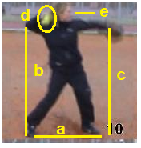
Příklad volby proměnných
Délka výkroku
Výška pravého lokte
Výška levého zápěstí
Poloha míče
Poloha hlavy

Slide 12
Určující model běžecké dovednosti (Hay a Reid 1993)
Čas běhu
Vzdálenost
Průměrná rychlost
Délka kroku (SL)
Frekvence kroků (SF)
Fáze odrazu
Letová fáze
Fáze dokroku
Čas kroku
Čas bez
kontaktu se zemí
Čas v kontaktu
se zemí
Rychlost při odrazu
  Relativní výška při odrazu
Odpor vzduchu
Rychlost při dopadu
Změny v rychlosti

Slide 13
Charakter proměnných
Fyzikální a geometrické veličiny – síla, rychlost, úhel, vzdálenost … intervalová stupnice
Posuzovací škály
  Dichotomické ano - ne
  Intervalové např. velikost úhlu 30° – 45°….
  Grafické
  Bodové např. Likertova škála

Slide 14
